Slide 1
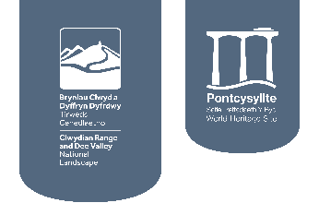
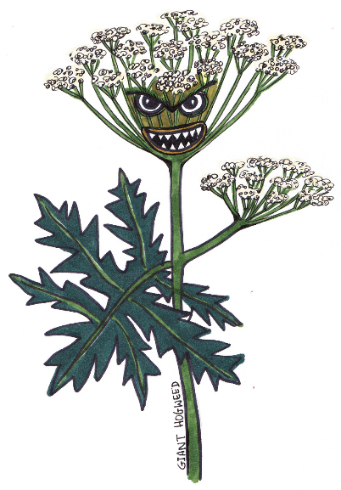

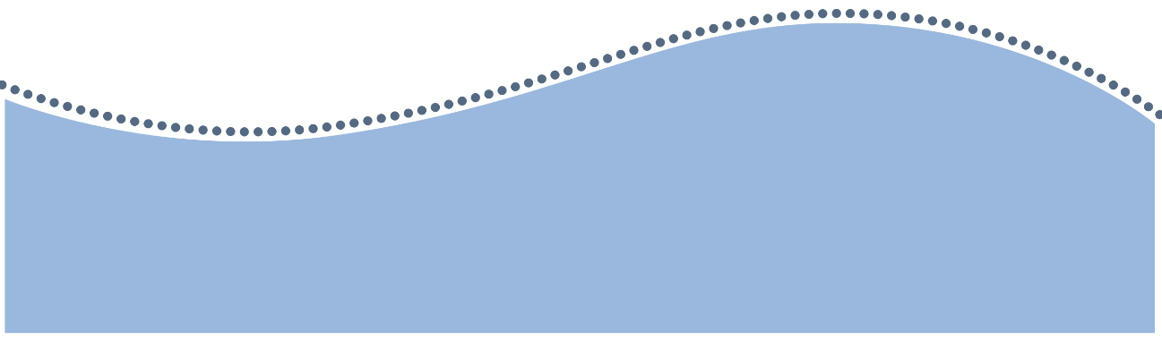
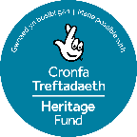
Ymyrwyr yr Ecosystemau
Efwr Enfawr ydw i. Beth am i ni ddysgu am y gwahanol rywogaethau goresgynnol yn ein hamgylchedd lleol.

Slide 2
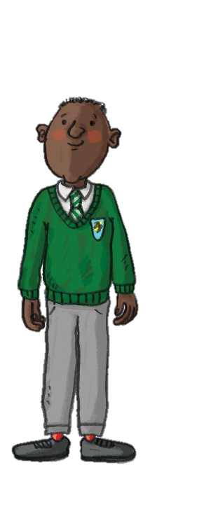

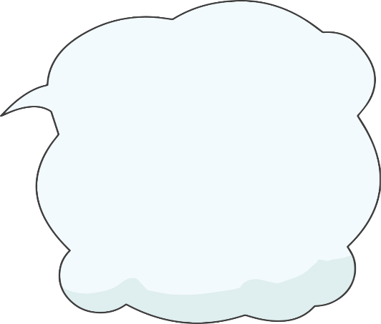
Ymyrwyr yr Ecosystemau - Gwers yn yr Ystafell Ddosbarth
Amcanion Dysgu:
Dysgu am rywogaethau goresgynnol gwahanol yn ein hardal leol.
Meini Prawf Llwyddiant
Rwy’n gallu ymchwilio i un math o rywogaethau goresgynnol.
Rwy’n gallu gweithio gyda phobl eraill.
Rwy’n gallu cyflwyno fy ymchwil i eraill.

Slide 3
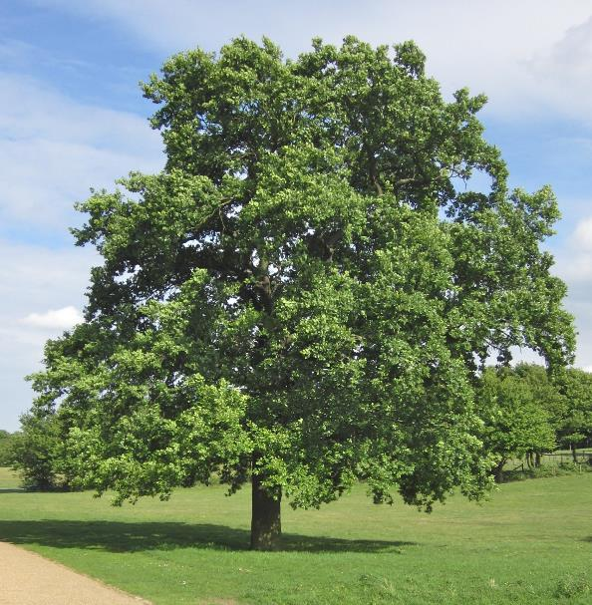
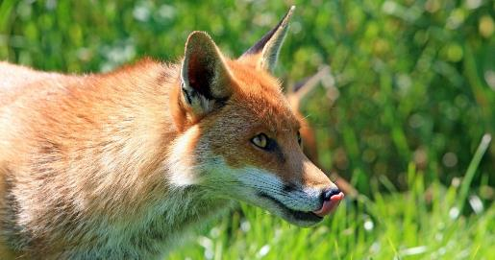
Rhywogaethau brodorol
Coed derw brodorol
Bu i rai rhywogaethau bywyd gwyllt brodorol, megis y llwynog a’r dderwen gyrraedd y Deyrnas Unedig drwy brosesau naturiol mewn amseroedd cynhanesyddol.
Llwynogod brodorol
© Tree Guide UK

Slide 4

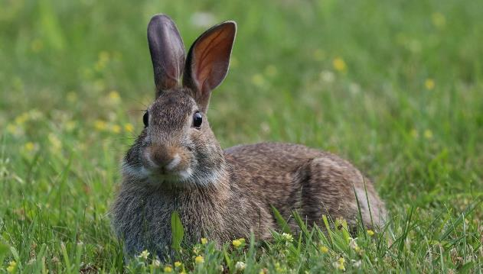
Rhywogaethau estron neu frodoredig
Mae rhai rhywogaethau wedi cyrraedd y DU drwy weithredoedd dynol ac fe’u gelwir yn rhai estron neu frodoredig. Mae llawer ohonynt wedi bod yma ers canrifoedd ac yn byw’n hapus heb effeithio’n ormodol ar fywyd gwyllt eraill.
Mae rhywogaethau estron yn wahanol i rywogaethau goresgynnol, gan nad ydynt yn achosi llawer, os o gwbl, o niwed i’r amgylchedd a rhywogaethau eraill.
Cwningen estron

Slide 5

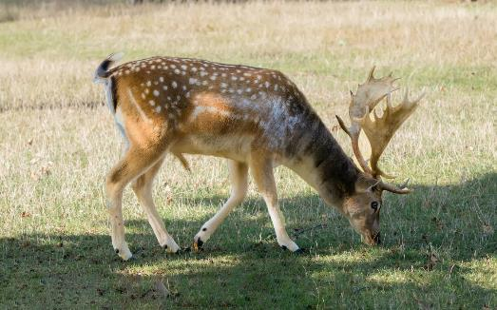
Rhywogaethau estron
Y Rhufeiniaid gyflwynodd gwningod, hyddod brith a ffesantod i’r Deyrnas Unedig.
Fel dosbarth, trafodwch y canlynol:
Pam ydych chi'n credu bod y Rhufeiniaid eisiau'r anifeiliaid hyn yma?
Ydych chi’n credu bod y rhywogaethau hyn yn rhai goresgynnol?
Hydd Brith Estron
Notes:
Bu i’r Rhufeiniaid gyflwyno llawer o rywogaethau newydd ar ôl meddiannu Prydain (43-410 OC). Mae ymchwil archeolegol yn profi hyn.
Fel y Rhufeiniaid, ond ar raddfa fwy, yn y 1100au, roedd y Normaniaid yn mewnforio niferoedd uchel iawn o gwningod a cheirw ar gyfer bwyd.

Slide 6
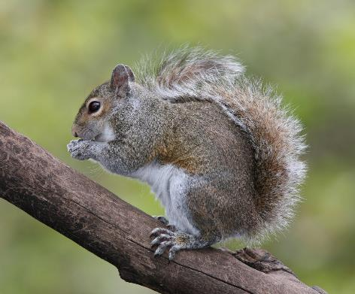
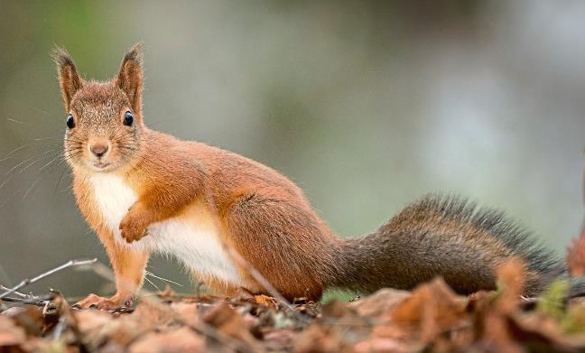
Rhywogaethau estron
Mae gwiwerod llwyd yn hanu o Ogledd America ac fe’u cyflwynwyd i’r DU yn y 1800au, fodd bynnag, maent yn rhywogaeth sy’n destun problem i ni heddiw.
© BirdPhotos.com via Wikimedia Commons
Gwiwer Goch Frodorol
Gwiwer Lwyd Estron
© Geert Weggen
Notes:
Mae poblogaeth y gwiwerod coch wedi’i cholli’n gyfan gwbl mewn rhai ardaloedd oherwydd firws y frech. Mae’n bwysig cadw poblogaethau yn ddiogel ac oddi wrth wiwerod llwyd. Mae yna ymgyrch i ymchwilio i frechu’r gwiwerod.
Dim ond tua 1,000 o wiwerod coch sydd ar ôl yng ngogledd Cymru, a hynny ar Ynys Môn yn bennaf.

Slide 7



Pam fod gwiwerod llwyd yn broblem?
Maent yn bygwth ein gwiwerod coch brodorol drwy ledaenu clefyd brech y wiwer a chystadlu am fwyd.
Difrodi coed trwy fwyta rhisgl.
Bwyta a storio cnau cyll a mes anaeddfed mewn symiau enfawr, gan effeithio ar gylch bywyd y coed.
Ydych chi’n credu bod gwiwerod llwyd yn rhywogaeth oresgynnol?
Notes:
Mae poblogaeth y gwiwerod coch wedi’i cholli’n gyfan gwbl mewn rhai ardaloedd oherwydd firws y frech. Mae’n bwysig cadw poblogaethau yn ddiogel ac oddi wrth wiwerod llwyd. Mae yna ymgyrch i ymchwilio i frechu’r gwiwerod.
Dim ond tua 1,000 o wiwerod coch sydd ar ôl yng ngogledd Cymru, a hynny ar Ynys Môn yn bennaf.

Slide 8
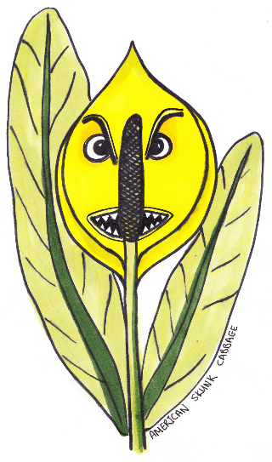
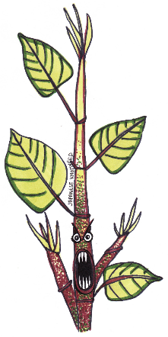
Beth yw rhywogaeth estron oresgynnol?
Planhigion neu anifeiliaid sydd wedi’u cyflwyno i lefydd gan fodau dynol, lle na fyddech yn dod o hyd iddynt yn naturiol.
Maent yn gallu cael effaith ar yr amgylchedd, yr economi, ein hiechyd a’n ffordd o fyw.

Slide 9
Dyma’r prif fygythiadau i’n bywyd gwyllt brodorol:
Rhywogaethau Goresgynnol
Llygredd
Newid yn y defnydd o dir a’r môr
Defnydd anghynaladwy o rywogaethau
Newid hinsawdd
Notes:
Mae ein camlesi a’n hafonydd yn gartref i lawer o rywogaethau goresgynnol ac mae’r llif dŵr yn golygu eu bod nhw’n lledaenu’n gyflym.
Mae effaith rhywogaethau estron goresgynnol yn costio tua £1.7 biliwn y flwyddyn i economi’r DU.
Yn Nyffryn Dyfrdwy, mae tîm y ceidwaid, Ymddiriedolaeth Natur Gogledd Cymru a gwirfoddolwyr yn gweithio’n galed i atal dwy o’r prif rywogaethau goresgynnol rhag lledaenu ymhellach ar hyd Afon Dyfrdwy, sef Jac y Neidiwr a Chlymog Japan.

Slide 10




Tasg
Mewn parau, defnyddiwch y rhyngrwyd i ddysgu mwy am un o’r rhywogaethau goresgynnol ar y dudalen nesaf a rhannwch y wybodaeth gyda’ch dosbarth.
Defnyddiwch beiriant chwilio i’ch helpu i ddysgu mwy am y canlynol:
Ymyrwyr Ecosystemau Ymddiriedolaeth Natur Gogledd Cymru
Rhywogaethau Estron Goresgynnol mewn Coetiroedd
Beth ydy o?
Sut mae’n edrych?
Sut y bu iddo gyrraedd fan hyn?
Pam ei fod yn broblem?
Beth y gall pobl ei wneud i helpu i’w reoli?
Notes:
Dewch o hyd i rai lluniau o’ch rhywogaethau goresgynnol, tynnwch lun neu argraffwch rywogaeth a lluniwch ddiagram gwe pry cop neu boster i ateb y cwestiynau.
Yna, byddwch yn ei gyflwyno i’ch dosbarth, fel bod modd i chi ddysgu am y rhywogaethau goresgynnol gwahanol.
Search for ‘Canal and River Trust Invasive Species Control’ only available in English

Slide 11
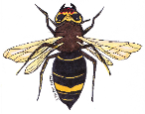

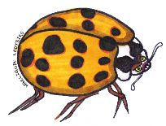
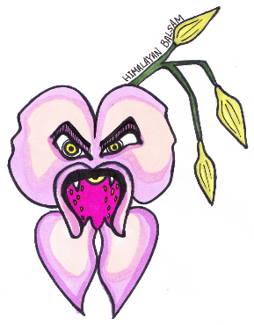
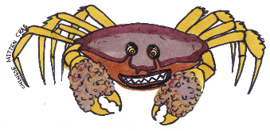
Rhywogaethau Goresgynnol i’w hymchwilio:
Clymog Japan
Jac y Neidiwr
Cimwch Afon America
Efwr Enfawr
Berdysen Reibus
Bresychen Ddrewllyd America
Cacynen Asia
Buwch Goch Gota Harlecwin
Cranc Manegog Tsieina
Notes:
English names:
Japanese knotweed
Himalayan balsam
American signal crayfish
Giant hogweed
Killer shrimp
American skunk cabbage
Asian hornet
Harlequin ladybird
Chinese mitten crab

